Slide 1
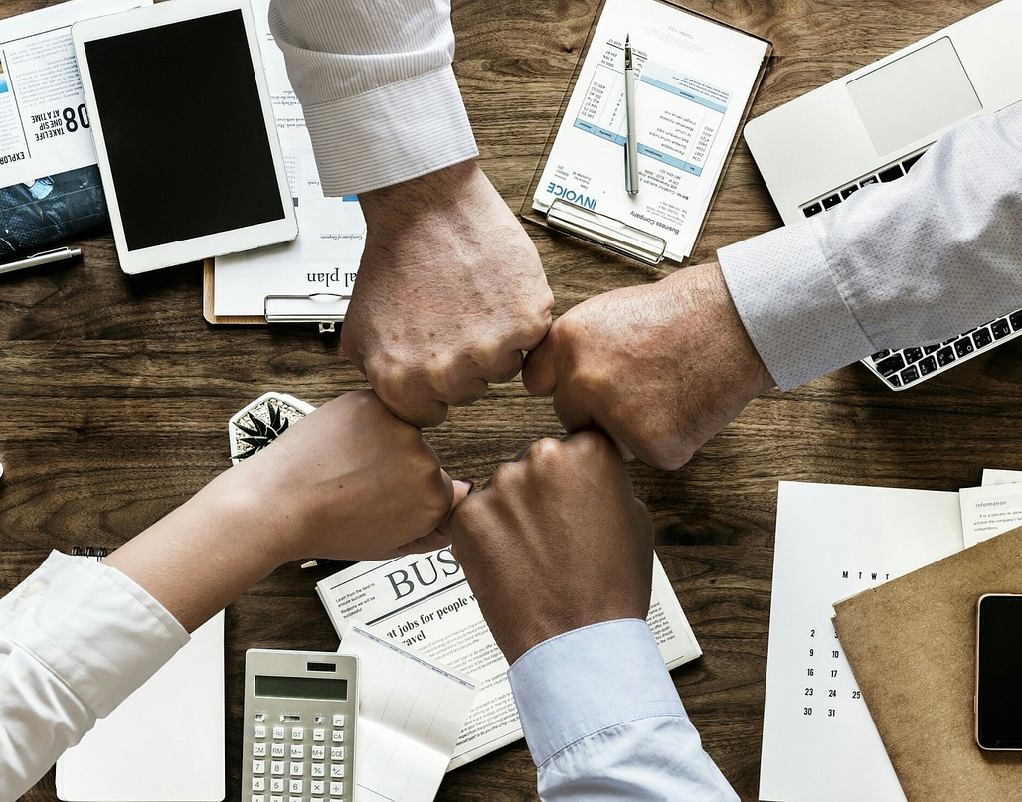
APP - Geração de linguagem “politicamente correta” ou neutra

Slide 2
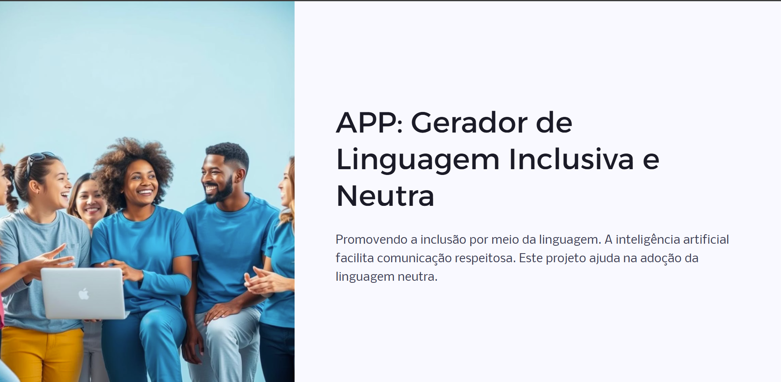
Promovendo a inclusão por meio da linguagem. A inteligência artificial facilita comunicação respeitosa. Este projeto ajuda na adoção da linguagem neutra.

Slide 3
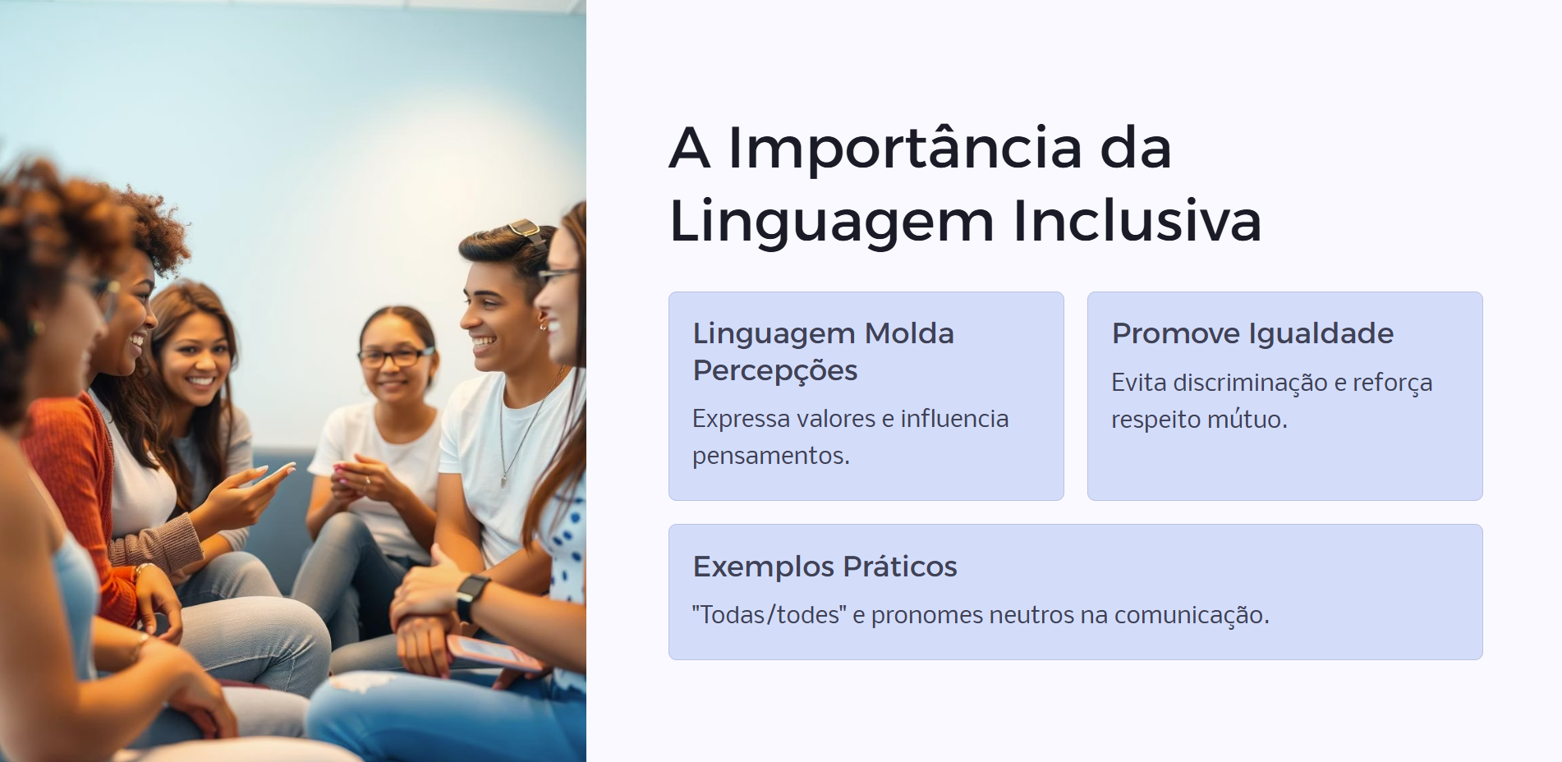
Texto aqui

Slide 4
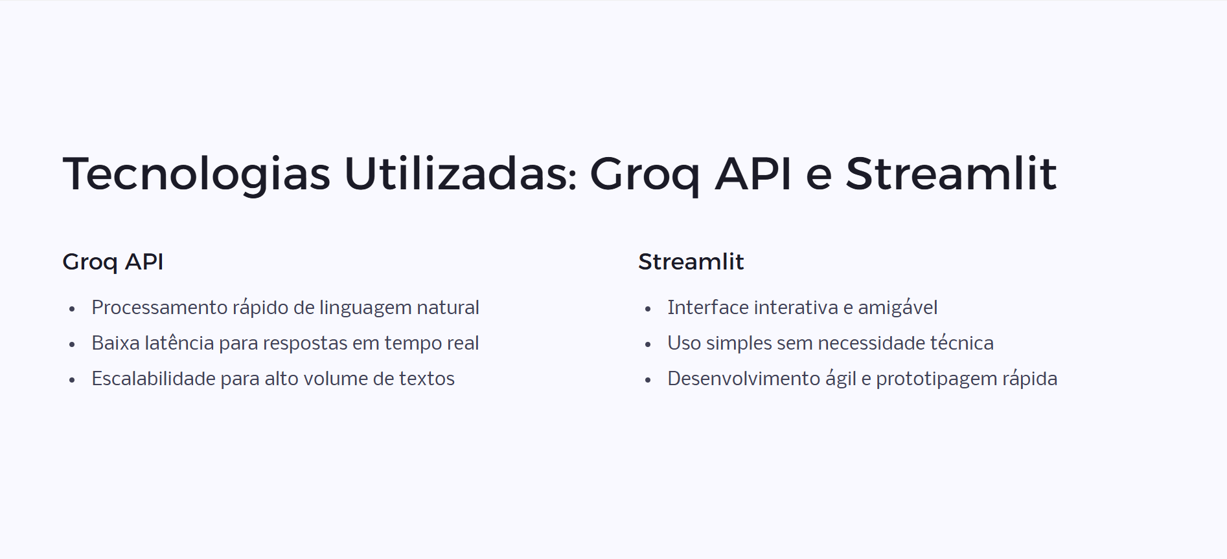

Slide 5
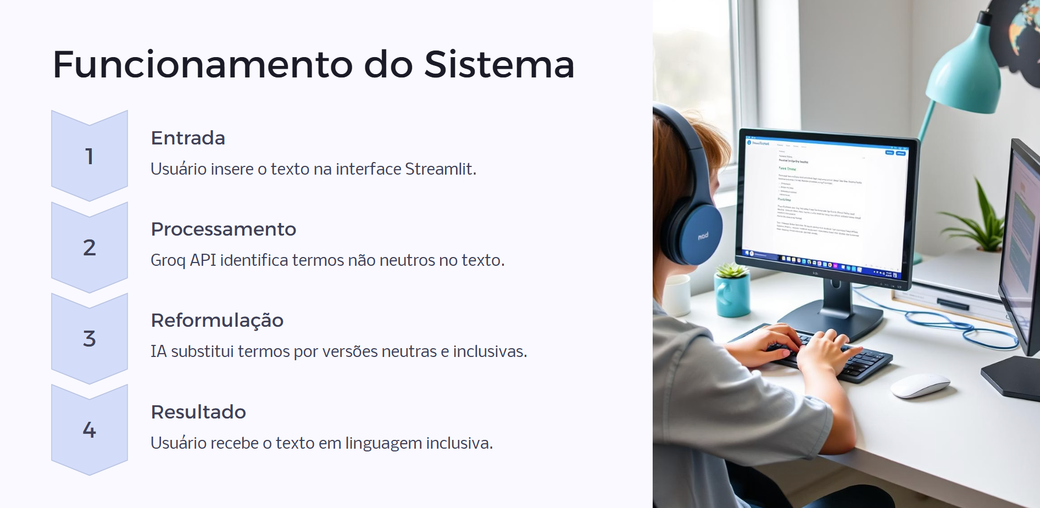
Texto aqui

Slide 6
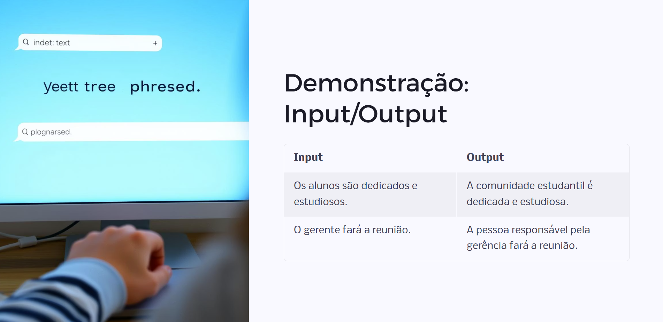
Texto aqui

Slide 7
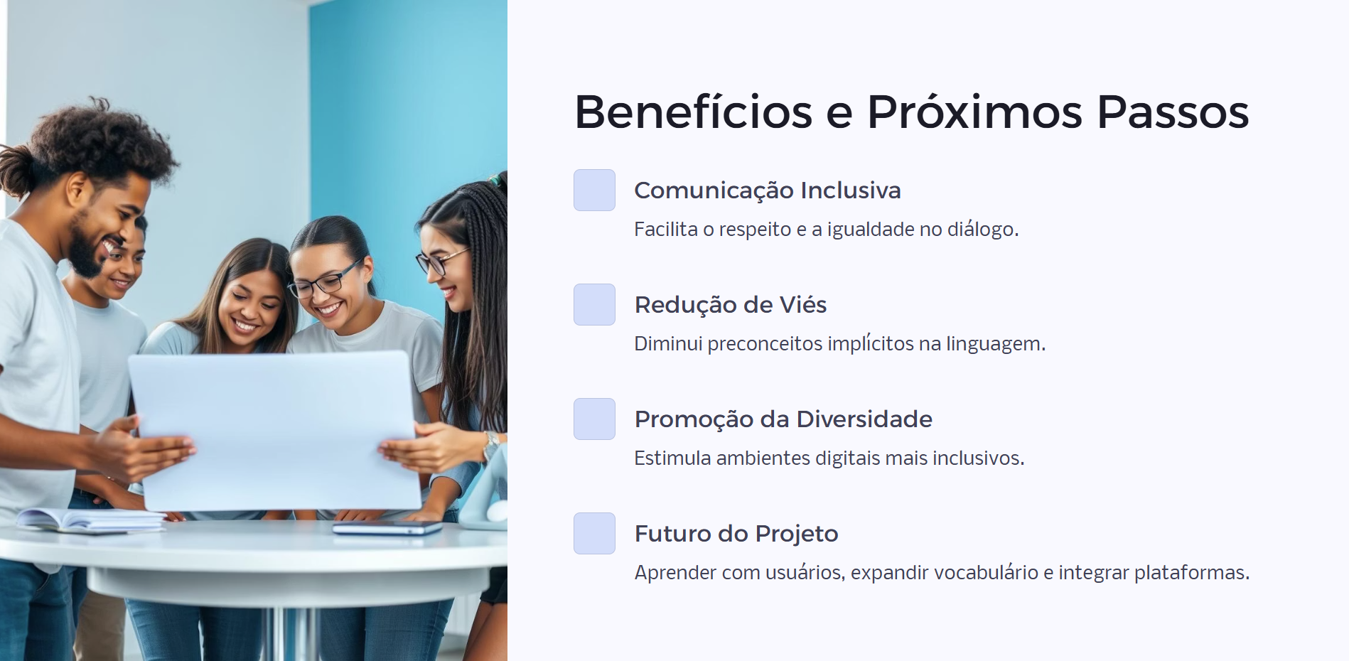
Texto aqui

Slide 8
Equipe:
Danilo Pontes
Marcos Antônio
Jonatha Silva
Sanderson Rhawan
Saulo Bernardo
Washington França
Williams Alves

